Slide 1

VĐCB
BÒ, TRƯỜN QUA VẬT CẢN
Lớp 25 – 36 tháng

Slide 2
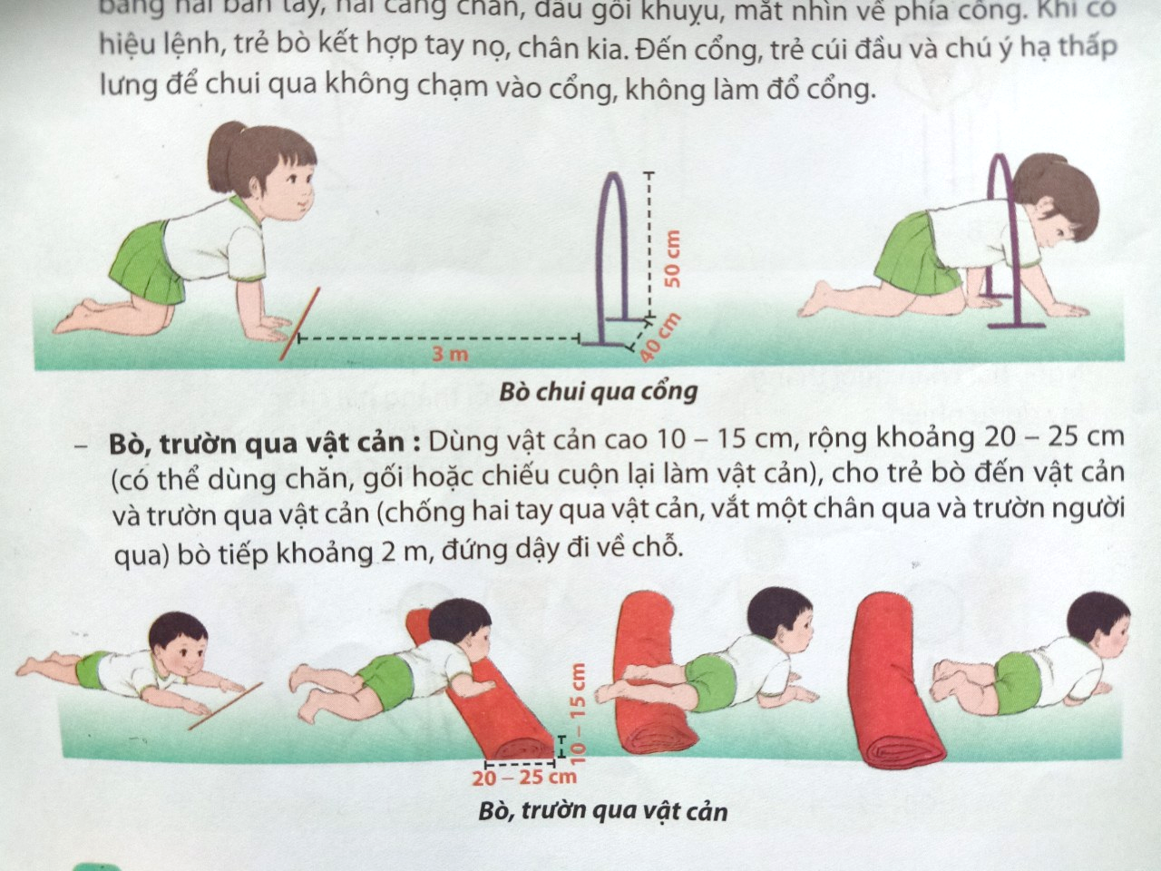

Slide 3
Hướng dẫn
Dùng vật cản cao 10 – 15 cm, rộn khoảng 20 – 25cm (có thể dung chân, gối hoặc chiếu cuộn lại làm vật cản), cho trẻ bò đến vật cản và trường qua vật cản
(chống hai tay qua vật cản, vắt một chân qua và trườn người qua) bò tiếp khoảng 2m, đứng dậy đi về chỗ.

Slide 4
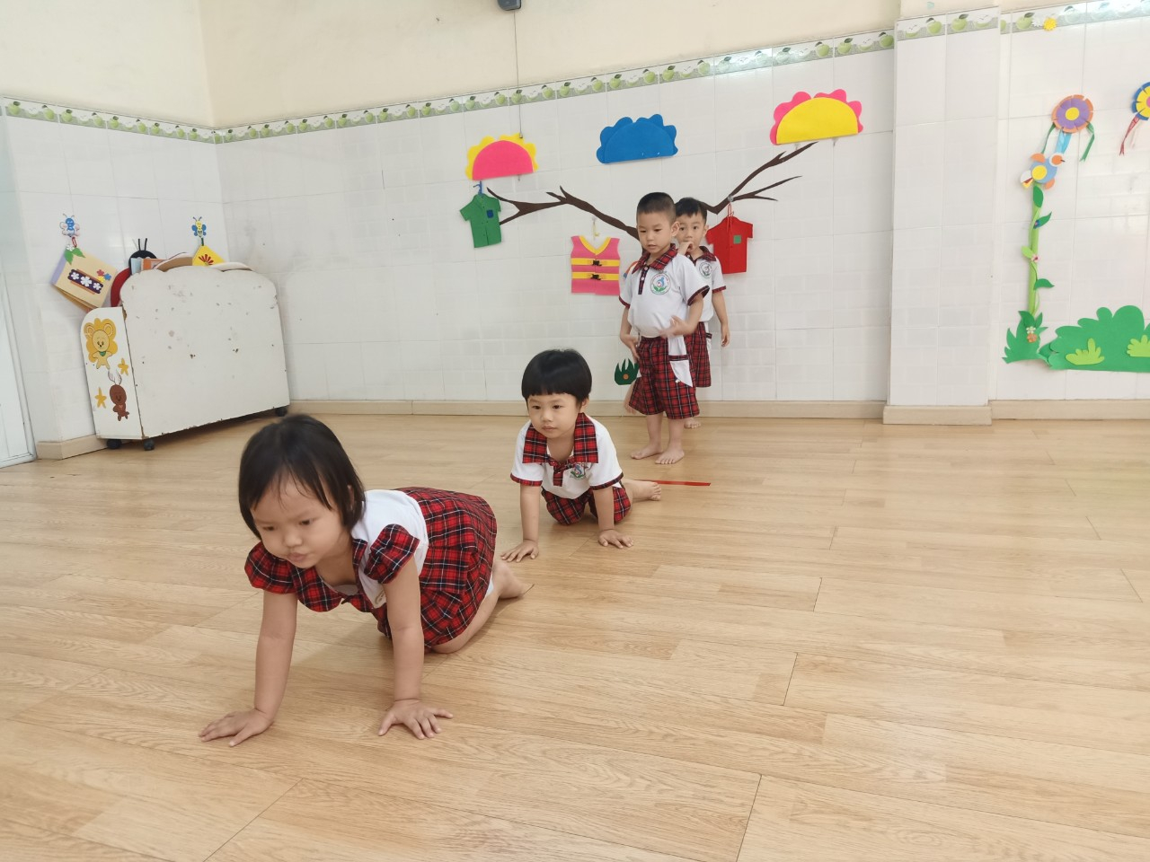
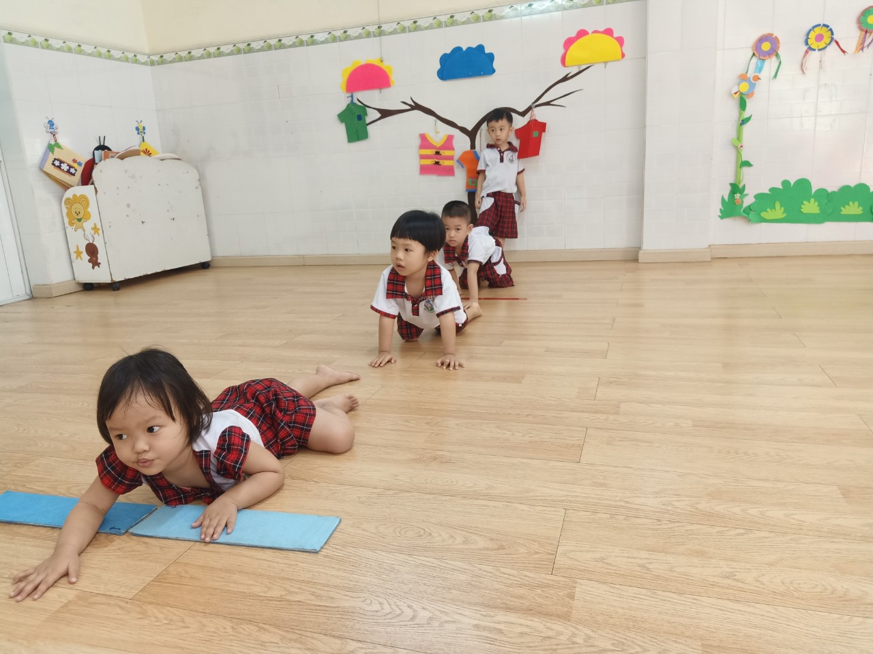

Slide 5
